Slide 1
Plano cartesiano y representación.
8º Básico.
Alejandra Toloza.
Educadora Diferencial

Slide 2
Para abordar los nuevos contenidos… recordaremos el Plano Cartesiano.
Este se encuentra determinado por dos rectas llamadas ejes de coordenadas:
El eje horizontal recibe el nombre de eje x o de abscisas.
El eje vertical recibe el nombre de eje y o de ordenadas.
En ambos ejes se pueden representar los números enteros y se cruzan en el cero.

Slide 3
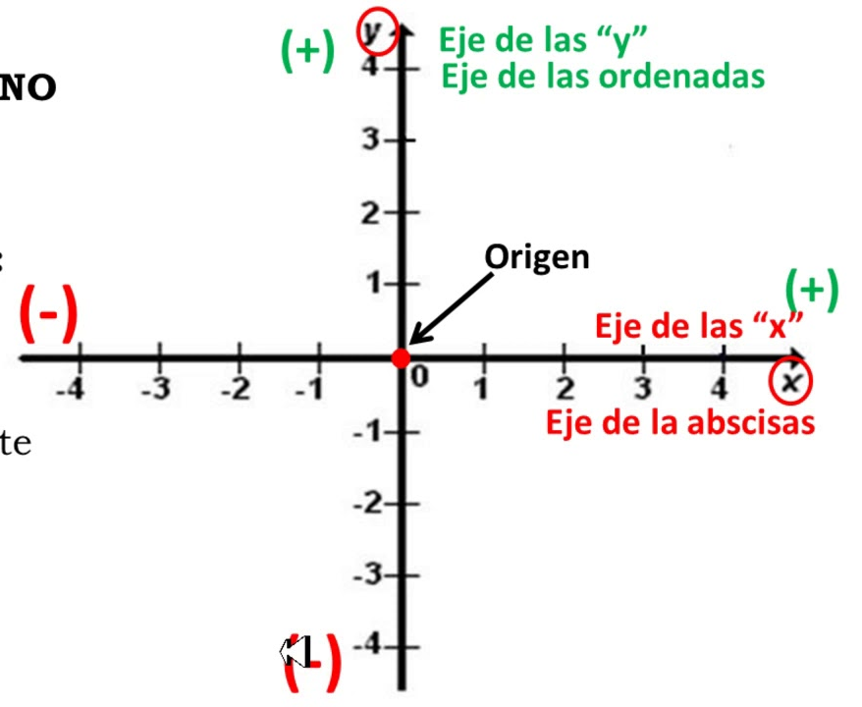
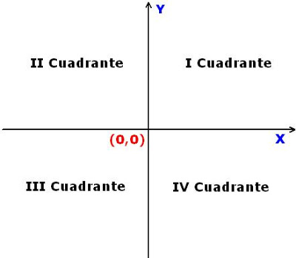
Es decir…
Además se consideran los siguientes cuadrantes.
El eje horizontal recibe el nombre de eje “x” o de abscisas
X
Números positivos
El eje vertical recibe el nombre de eje “y” o de ordenadas
Números negativos
y

Slide 4
¿Cómo ubicar un par ordenado en el plano?
Recuerda…
Un par ordenado es un par de números ordenados:
( x, y )
Utilizados para localizar puntos en un plano, se expresan en forma de pares ordenados.
El orden en que se escribe es muy importante.

Slide 5
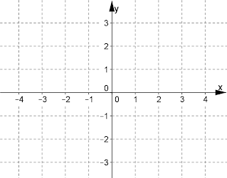
En el par ordenado ( 3 , 2)
Ejemplo
El 3 corresponde al número localizado en el eje de ( x )
El 2 corresponde al número localizado en el eje de ( y ).
Así ubicas el par ordenado en el plano.
Este es el punto que buscas

Slide 6
Ejemplo
Y
( 3 , 5 )
Par Ordenado (3 , 5)
5
4
3
0
2
1
X
1 2 3 4
Origen

Slide 8
Lo que abordamos es importante ya que ..
Es fundamental recordar los contenidos previos ( ya conocidos), para enfrentar de mejor manera los nuevos aprendizajes de este mes.
De esta manera te contextualizas y resuelvas dudas o inquietudes.
Además podrás comprender con mayor facilidad la función afín, sus conceptos y su representación.

Slide 9
Si quieres ejercitar visita : https://www.geogebra.org/m/QJHTtUVx https://es.khanacademy.org/math/basic-geo/basic-geo-coord-plane/coordinate-plane-quad-1/e/graphing_points

Slide 10
Recuerda enviar tus consultas al correo: Atoloza@sanfernandocollege.cl

